Slide 1
Дослідження роботи алгоритму apriori для напівструктурованих даних
Підготував:
ст. групи ПЗІП-12
Гаврилюк А.М.
керівник дипломної роботи:
Левус Євгенія Василівна

Slide 2
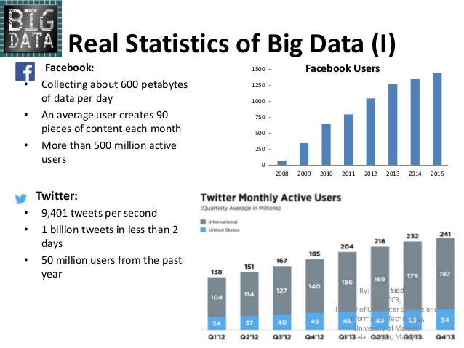
Актуальність роботи(1)
Статистика результатів нагромадження великих даних для Facebook та Twitter

Slide 3
Актуальність роботи(2)
Аналіз великих даних є актуальною темою для сьогодення. Алгоритм apriori є чудовим рішенням для аналізу великих даних та пошуку асоціативних правил, але не докінця опрацьованим. Тому актуальним завданням наразі є реалізація та дослідження алгоритму apriori для напіструктурованих даних.

Slide 4
Основні характеристики наукового проекту
Мета: дослідити роботу алгоритму apriori для напівструктурованих даних та порівняти із результами для структурованих.
Об'єкт: Аналіз великих даних.
Предмет: Алгоритм apriori.

Slide 5
Очікувані наукові результати
Результати роботи алгоритму для навіструктурованих даних;
Порівння вище зазначених результатів із структурованими даними;
Дослідити як вид даних впливає на роботу алгоритму

Slide 6
Логіко-структурна матриця(1)
Ширші цілі. | Показники прогресу. | Як оцінювати показники.
Що являє собою більш широку ціль, якій сприятиме проект? | Які основні показники, пов’язані з більш ширшою метою? | Які є джерела інформації за цими показниками?
Застосування алгоритму apriori для напівструктурованих даних. | Час і точність роботи алгоритму. | Успішність буде задано якщо час і точність роботи алгоритму для неструктурованих даних буде такою ж як і для структурованих

Slide 7
Логіко-структурна матриця(2)
Конкретні цілі. | Показники прогресу. | Як оцінювати показники. | Припущення та ризики.
Які є особливі цілі, які досягне проект? | Які є кількісні та якісні індикатори, що показують чи та якою мірою конкретні цілі проекту буде досягнуто? | Які джерела інформації існують і які можуть бути зібрані? Які методи є необхідні для отримання цієї інформації? | Які чинники та умови, які не перебувають під прямим контролем проекту, необхідні для досягнення цих цілей? Які небезпеки необхідно взяти до уваги?
Дослідження роботи алгоритму для структурованих даних. Дослідження роботи алгоритму для напівструктурованих даних. Порівняння роботи алгоритму для структурованих та напіструктурованих даних. | Час роботи алгоритму. Кількість знайдених асоціативних правил алгоритму. | Наукові статті. Звіт про випробування системи.

Slide 8
Логіко-структурна матриця(3)
Підсумки і результати | Показники прогресу. | Як оцінювати показники. | Припущення та ризики.
Список конкретних результатів - підсумки / результати, які призведуть до вирішення конкретних цілей | Які є показники для вимірювання чи і в якій мірі проект досягає запланованих резуьтатів та ефекту? | Які є джерела інформації за цими показниками? | Які зовнішні чинники і умови повинні бути реалізовані для отримання очікуваних результатів та результатів за графіком?
Створено веб додаток для завантаження та відображення інформації. Результати роботи алгоритму для різних типів даних. | Програмна система розроблена і протестована. Результати роботи суттєво не відрізняються. | Звіти про виконання тестування системи Звіт про виконання досліджень. | Експертна оцінка має велику похибку, тому результати оцінки можуть бути хибними.

Slide 9
Логіко-структурна матриця(4)
Дії | Ресурси. | Витрати. | Припущення, ризики та передумови.
Які основні заходи будуть здійснюватись (згруповані у етапи роботи) та в якій послідовності вони будуть проводитись для того, щоб отримати очікувані результати? | Які ресурси необхідні для здійснення цих видів діяльності? | Якою буде загальна вартість реалізації проекту? | Які попередні умови потрібні до початку проекту? Які умови поза прямого контролю проекту повинні бути присутніми для здійснення запланованих заходів?
1. Ознайомлення із літературними джерелами в даній предметній області. 2. Ознайомлення та розуміння принципу роботи алгоритму, пошук переваг та недоліків. 3. Ознайомлення із технологією Hadoop. 4. Створення величезної бази даних товарів, що міститимуть інформацію про всі транзакції над певним набором продуктів та їх покупцями поділ джерел появи ризиків та потенційно ризикових подій по групам. 5. Реалізація алгоритму та створення веб додатку для завантаження та відображення інформації. | Персональний комп’ютер з всім додатковим обладнанням.(1 шт.) Папір А-4(500 шт.) Ручка.(2 шт.) 240 робочих днів для програміста та його керівника(2 год на день.) | 30 тис. грн. + 100 грн. + 15 грн. +36 тис. грн. + 2 тис. грн. + 20 грн. = 68 135 грн | Можливі додаткові витрати на техніку чи залучення додаткового персоналу. Проект може не бути завершений за 240 робочих днів, тому можливі перевитрати бюджету та часу.

Slide 10
Логіко-структурна матриця(5)
Дії | Ресурси. | Витрати. | Припущення, ризики та передумови.
Дослідження алгоритму для структурованих даних. Дослідження алгоритму для напіструктурованих даних. Порівняння результатів дял структурованих та напіструктурованих даних. | Ліцензія на необхідне програмне забезпечення(Visual Studio 2017 Enterprice, Microsoft Ofice) |  | Додатковий час для навчання персоналу.

Slide 11
Діаграма Ганта

Slide 12
Висновки
Потрібно дослідити роботу алгоритму для напіструктурованих даних
Порівняти результати із структурованими даними

Slide 13
Дякую за увагу

